Slide 1
Automatización de pruebas funcionales en dispositivos móviles con Python y Appium
Marzo 2022

Slide 2
Índice
Introducción a las pruebas funcionales automatizadas
Instalación, funcionamiento y limitaciones de Appium
Arquitectura de un proyecto de pruebas basado en la metodología Behaviour Driven Development (BDD) en Python
Ejemplo práctico de un proyecto de pruebas con Appium

Slide 3

1. Introducción a las pruebas funcionales automatizadas

Slide 4
¿Qué es la automatización de pruebas?
Se conoce como automatización de pruebas al proceso de realizar pruebas o test de manera automática, gestionando esos datos para poder aumentar la calidad del software desarrollado.
Las pruebas manuales repetitivas consumen mucho tiempo y recursos, estando sujetas también al error humano. Este tipo de pruebas son las que deben ser realizadas de forma automática utilizando herramientas específicas para ello.
Las pruebas manuales se orientan principalmente en cuanto a la interfaz de usuario, mientras que las pruebas automatizadas lo hacen en arquitecturas orientadas a servicios.

Slide 5
¿Cuáles las características de la automatización de pruebas?
Repetibles
Objetivas
Determinantes
Una prueba automatizada debe poder realizarse muchas veces.
La automatización de pruebas debe realizarse bajo criterios objetivos, pues no se trata de una cuestión de opinión. Para criterios subjetivos se cuentan con otro tipo de herramientas o pruebas, como los test de usuario donde aportan su opinión.
La automatización de pruebas debe entregar un resultado que sea determinante, y que si se repite dicha prueba, el resultado vuelva a ser el mismo (o muy aproximado).

Slide 6

2. Instalación, funcionamiento y limitaciones de Appium

Slide 7
¿Qué es la Appium?
Appium es una herramienta open-source para la automatización de aplicaciones web nativas e híbridas en las plataformas móviles iOS y Android.
Es cross-platform por lo que es posible crear pruebas en diversas plataformas utilizando la misma API. Esto permite la reutilización de código entre conjuntos de casos de prueba definidos para una aplicación desarrollada para varias plataformas.
Appium emplea el WebDriver de Selenium, que es un entorno de pruebas para aplicaciones web y que especifica un protocolo cliente-servidor conocido como JSON Wire Protocol. Esto permite al cliente el uso de marcos de pruebas escritos en cualquier lenguaje, enviando las solicitudes HTTP apropiadas al servidor.

Slide 8
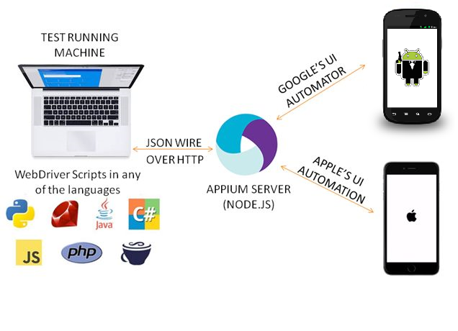
Arquitectura de Appium

Slide 9

Filosofía Appium
No debería tener que volver a compilar su aplicación ni modificarla de ninguna manera para automatizarla.
Un framework de automatización móvil no debería reinventar la rueda cuando se trata de una API.
No debe estar encerrado en un lenguaje o marco específico para escribir y ejecutar sus pruebas.
Un marco de automatización móvil debe ser de código abierto, tanto en espíritu y práctica como en nombre.

Slide 10
¿Cuáles son las limitaciones de Appium?
No da soporte directo para mensajes Toast.
Los scripts son lentos, comparados con Selenium.
No se pueden ejecutar las pruebas en varios dispositivos iOS a la vez.

Slide 11
Instalación de Appium
Para levantar e iniciar un servidor de Appium son necesarios los siguientes pasos
Descargar e instalar Java jdk +1.8
Añadir la variable de entorno JAVA_HOME = "C:\Program Files\Java\jdk {version} "
Descargar e instalar Android Studio
Añadir la variable de entorno ANDROID_HOME = "C:\Users\ {user} \AppData\Local\Android\Sdk\“
Descargar Appium server https://github.com/appium/appium-desktop/releases
Descargar Appium inspector https://github.com/appium/appium-inspector/releases
Iniciar el server localmente introduciendo “Host” = 0.0.0.0 y “Port” = 4723 y pulsando en “Start Server”
También descargamos el cliente para el lenguaje que usaremos en los scripts:
$ pip install Appium-Python-Client

Slide 12
Conectar un dispositivo
Emulado:
En Android Studio Ir a "Tools" > "AVD Manager"
Click en "Create Virtual Device".
Seleccionar "Phone" > "Nexus 5X“ > "Next"
Seleccionar "Oreo" (API Level 27, Android 8.1), si no está disponible: click en descargar > "Next"
Nombrar y "Finish"
Real:
En el dispositivo activa el modo "desarrollador" (puede variar según el modelo del dispositivo)
En el dispositivo: Ir a "Settings" > "Developer options" y activar "Stay awake" y "USB debugging“
Conectar por USB y aceptar permisos

Slide 13
Abrir el inspector de Appium
En primer lugar debemos saber la “Activity” principal de la aplicación. Esto se puede averiguar iniciando la app manualmente en un dispositivo conectado y ejecutando en el terminal:
$ adb shell dumpsys window
En salida buscamos por “mCurrentFocus”. Y con este dato ya se puede iniciar la sesión en Appium Inspector:

Slide 14
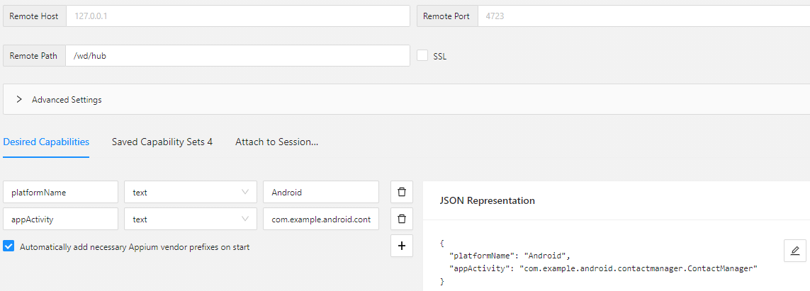
Abrir el inspector de Appium

Slide 15
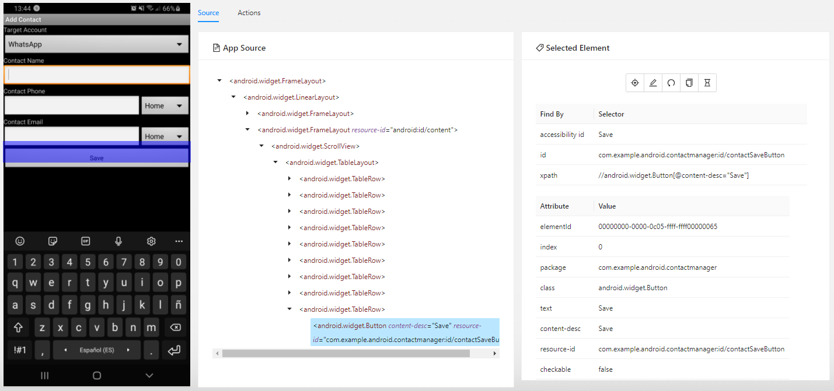
Abrir el inspector de Appium

Slide 16
Demo primer script Appium

Slide 17
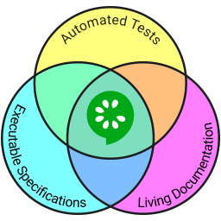
3. Arquitectura de un proyecto de pruebas basado en la metodología Behaviour Driven Development (BDD) en Python

Slide 18
¿Qué es Behaviour Driven Development (BDD)?
El desarrollo basado en el comportamiento (o BDD) es una técnica de desarrollo de software ágil que fomenta la colaboración entre desarrolladores, control de calidad y participantes no técnicos o comerciales en un proyecto de software.
Esto permite a los desarrolladores centrarse en por qué se debe crear el código, en lugar de los detalles técnicos, y minimiza la traducción entre el lenguaje técnico en el que está escrito el código y el lenguaje de dominio hablado por la empresa, los usuarios, las partes interesadas, la gestión de proyectos, etc.

Slide 19
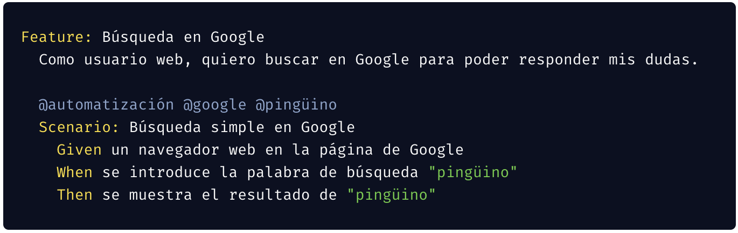
El lenguaje Gherkin
Gherkin es un lenguaje que nos otorga unas palabras clave para estructurar las especificaciones de negocio, y se parece mucho al lenguaje natural.
Veamos un ejemplo:
Los documentos Gherkin se almacenan en archivos de texto .feature y, por lo general, se versionan en el control de código fuente junto con el software.

Slide 20
Palabras clave de Gherkin
Sintaxis | Propósito
Feature | El propósito del FEATURE es proporcionar una descripción de alto nivel de una de las funciones de software y agrupar SCENARIOs relacionados.
Scenario | Un SCENARIO es un ejemplo concreto que contiene una regla de negocio. Consiste básicamente en una definición en el patrón ‘Given-When-Then’.
Given | El propósito de los Given es poner el sistema en un estado concreto antes de que el usuario (o sistema externo) comience a interactuar con el sistema (en los WHEN).
When | WHEN se utiliza para describir un evento o una acción. Puede ser una persona que interactúa con el sistema o puede ser un evento desencadenado por otro sistema.
Then | THEN se utiliza para describir el resultado esperado. La definición de un THEN debe usar una aserción para comparar el resultado real con el resultado esperado.
And | AND se utiliza para añadir alguna condición más en alguno de los patrones Given, When o Then

Slide 21
Framework Cucumber
Steps en Gherkin
Cada una de las sentencias que componen un Scenario
Steps definition
Fragmentos de código que llevan a cabo la acción que debe realizar el paso

Slide 22
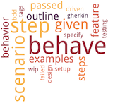
¿Qué es Cucumber-Behave?
Cucumber es un software de código abierto que se puede utilizar para implementar pruebas automatizadas basadas en scenarios descritos en los archivos de feature de Gherkin.
Behave es la implementación de Cucumber para crear las Steps definitions en el lenguaje Python:
https://behave.readthedocs.io/
Se puede instalar con el siguiente comando:
$ pip install behave

Slide 23
Demo primer proyecto Behave

